Slide 1
احصاء
القمة الحالية والخصم (الفصل الثاني)

Slide 2

القيمة الحالية والخصم بمعدل فائدة
$pv$=$\frac{s}{{\left(1+i\right)}^{n} }$=s${\text{(}\text{1}\text{+}\text{i}\text{)}}^{−n}$
D= $s$- $pv$
حيث انك
$pv$=القيمة الحالية
D=الخصم
القيمة الحالية والخصم بمعدل خصم(d)
$pv$= $s$ (1-d)
D= $s$- $pv$

Slide 3
مثال1
أحسب القيمة الحالية والخصم لدين قيمتة الإسمية 30000ريال يستحق في النهاية 8سنوات, إذا كان معدل الفائدة المركبة المستخدم 12% سنوياً.
$pv$=S${\text{(}\text{1}\text{+}\text{i}\text{)}}^{−n}$
=30000${\text{(}\text{1}\text{+.}\text{12}\text{)}}^{−8}$
=30000×.403883
=12116.5
D=30000ــ 12116.5=17883.5

Slide 4
مثال2
دين قميتة الإسمية 20000 ريال, حسبت قميته الحالية الصحيحة بمعدل فائدة مركبة 18% سنوياَ, وتضاف الفائدة بمقتضاه كل 4 شهور فوجدت أنها تساوي 13650 ريال أحسب مدة الخصم.
الحل
يلاحظ أن معدل الفائدة المعطى اسمى
مره في السنه
$i$=18% … … … … == > $\frac{12}{4}$ =3
$i$‘ = $\frac{18\%}{3}=6\%$
? $∴pv={S(1+i)}^{−n}$

Slide 5

13650 = 20000${(1+.06)}^{−n}$
$$\frac{13650}{20000}={(1+.06)}^{−n}$$
.6825 = ${(1.06)}^{−n}$
$$\ln\left(.6825\right)=−n \ln{(1.06)}$$
$−n$= $\frac{−0.3819927519}{0.0582689821}=−6.55568$
$$n=6.55568 .. .. .. .. .. ….. …. …. = \frac{6.55568}{3}=2.18$$

Slide 6
مثال4
دين قيمتة الإسمية 30000ريال تستحق في النهاية 7سنوات,8شهور,20يوم أحسب القيمة الحالية والخصم إذا علمت ان معدل الخصم المركب 14% سنوياً والخصم يتم كل شهرين.
الحل
$d=14\%⋯⋯⋯⋯⋯⋯.==>⋯⋯.==>\frac{12}{2}$=6
$$d^{′}=\frac{14\%}{6}=2.3\%⋯⋯⋯⋯$$
$$n^{′}=7×6+\frac{8}{12}×6+\frac{20}{360}×6$$

Slide 7

$=42+4+.33$
$$=46.33$$
$$pv=S{(1−d) }^{n}$$
$$=30000{(1−.023) }^{46.33}$$
$$=30000{(977)}^{46.33}$$
$$=10207.89$$
$$D=S−pv=30000−10207.89=19792.7$$

Slide 8
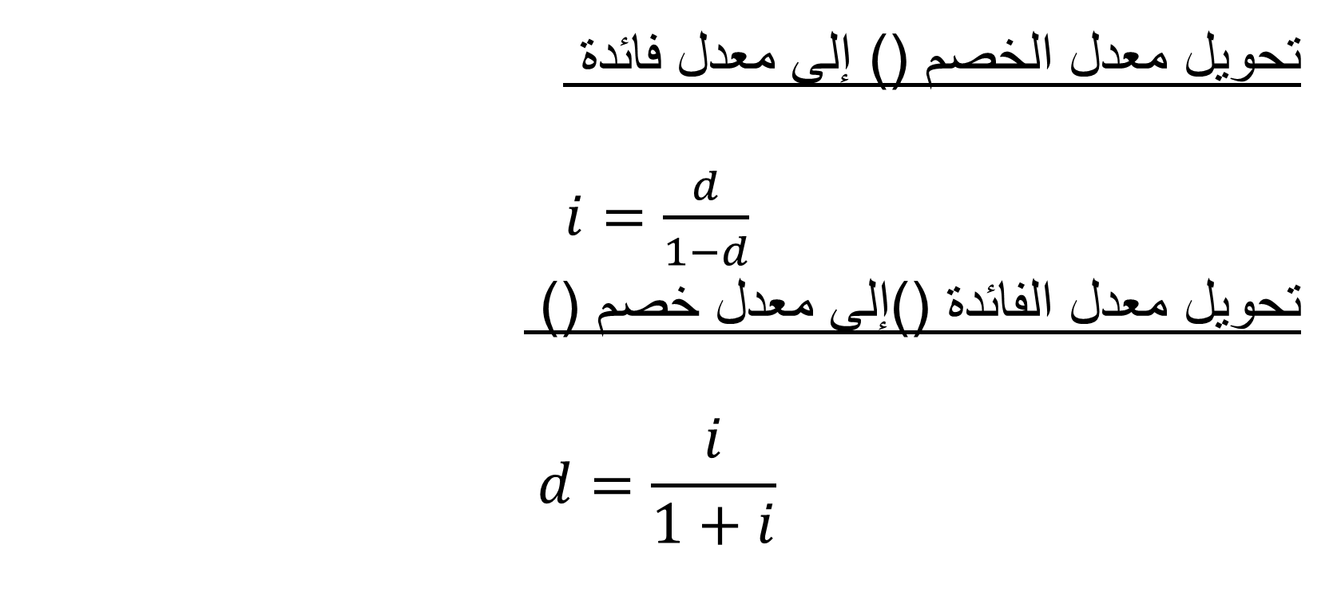
تحويل معدل الخصم () إلى معدل فائدة
$i=\frac{d}{1−d}$
تحويل معدل الفائدة ()إلى معدل خصم ()
$$d=\frac{i}{1+i}$$

Slide 9
مثال 5
احسب معدل الفائدة المركب الذي يقابل معدل خصم مركب 12% سنوياً .
$$i=\frac{d}{1−d}=\frac{.12}{1−.12}=\frac{.12}{.88}=.136×100=13.6\%$$
مثال6
احسب معدل الخصم المركب المقابل لمعدل فائدة مركبة 12%% سنويا.
$$d=\frac{i}{1+i}=\frac{.12}{1−.12}=\frac{.12}{1.12}=0.107×100$$
$$=10.7\%سنوياً$$

Slide 10
-الجوهرة الجنيدل19
امل الشلهوب -51

